Slide 1
ỦY BAN NHÂN DÂN QUẬN LONG BIÊN
TRƯỜNG TIỂU HỌC ÁI MỘ B
TIẾNG VIỆT 5
Ôn tâp:Cuối Học kì I
( Tiết 6)

Slide 2
Chiều biên giới
Chiều biên giới em ơi Có nơi nào cao hơn Như đầu sông đầu suối Như đầu mây đầu gió Như quê ta - ngọn núi Như đất trời biên cương. Chiều biên giới em ơi Có nơi nào đẹp hơn Khi mùa đào hoa nở Khi mùa sở ra cây Lúa lượn bậc thang mây Mùi toả ngát hương bay.
Chiều biên giới em ơi Rừng chăng dây điện sáng Ta nghe tiếng máy gọi Như nghe tiếng cuộc đời Lòng ta thầm mê say Trên nông trường lộng gió Rộng như trời mênh mông.
Lò Ngân Sủn

Slide 3
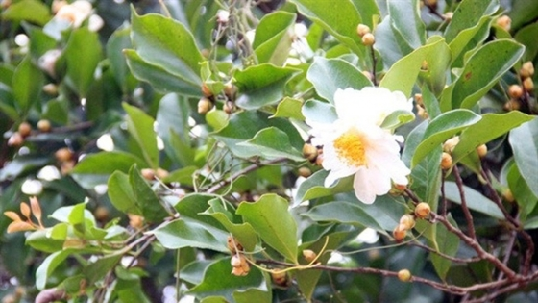
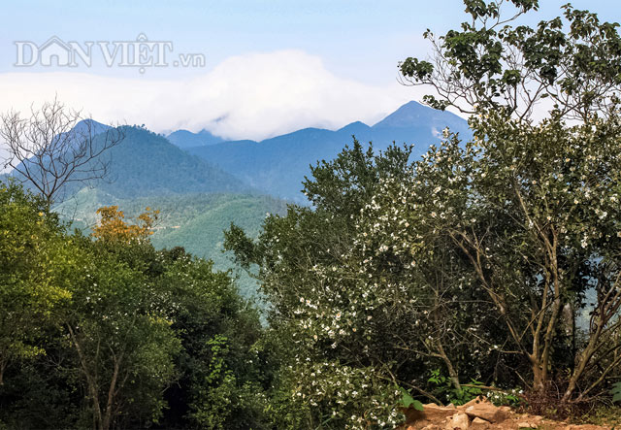
1. Trong bài thơ trên từ đồng nghĩa với biên cương là:
biên đạo
biên giới
biên độ
2. Trong khổ thơ đầu, các từ đầu và ngọn được dùng với nghĩa:
Nghĩa đen.
Nghĩa gốc.
Nghĩa chuyển.
Nghĩa bóng.

Slide 4
3. Các đại từ xưng hô có trong bài thơ là:
Tôi, ta, cậu, tớ.
Lúa, ta, đất.
Em, ta.
Đầu, sông, suối.
4. Viết một câu miêu tả hình ảnh mà câu thơ Lúa lượn bậc thang mây gợi ra cho em.

Slide 5
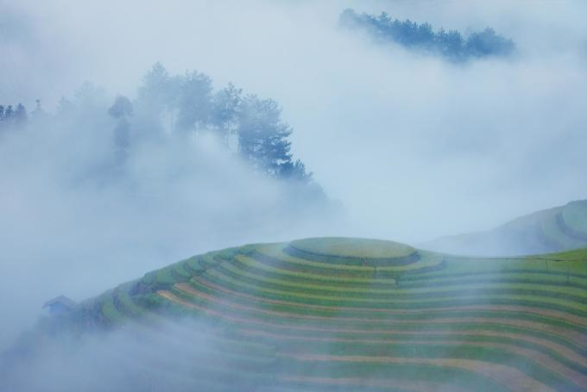
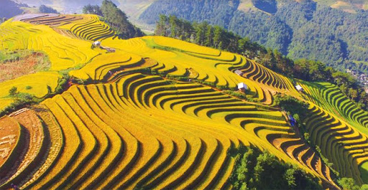
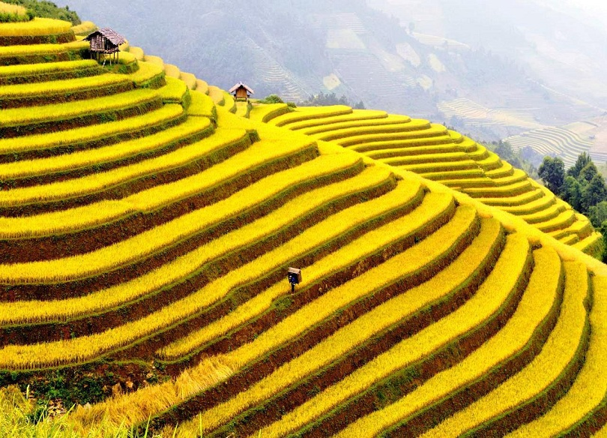
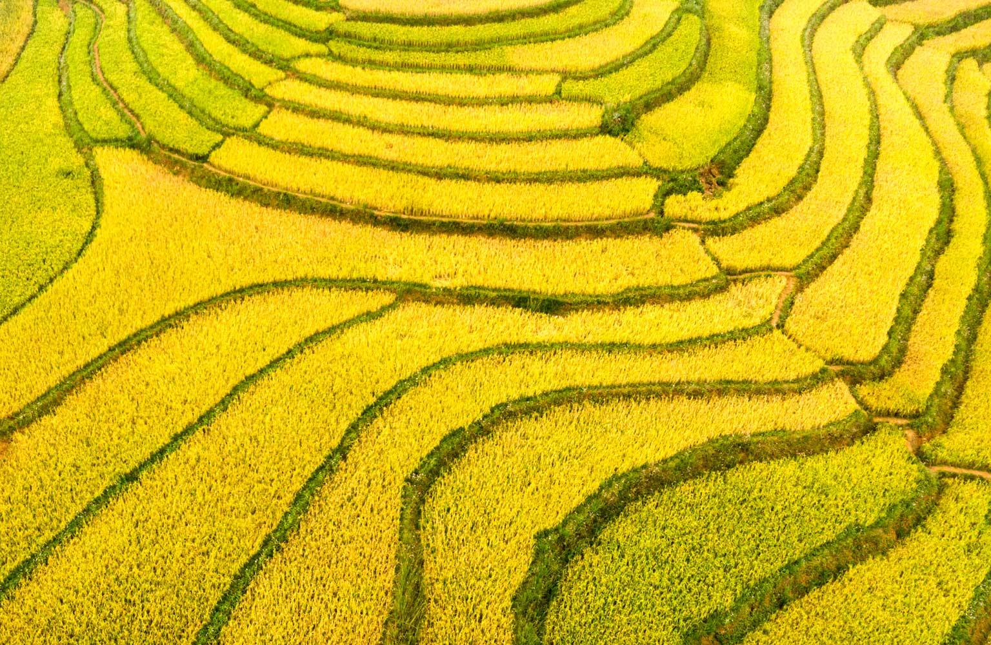

Slide 6
4. Viết một câu miêu tả hình ảnh mà câu thơ Lúa lượn bậc thang mây gợi ra cho em.
VD: Lúa lẫn trong mây, nhấp nhô uốn lượn như làn sóng trên những thửa ruộng bậc thang.

Slide 7
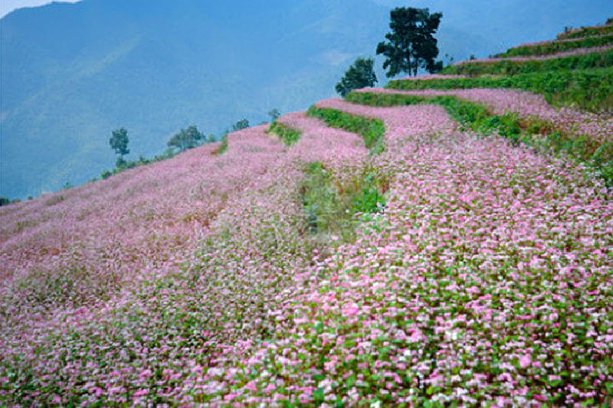
CHÀO CÁC EM !

